Slide 1
渡航留学生支援サービス
KUGA TECH
中村・徳重・宮田・酒井・松尾

Slide 2


企画概要
業務効率
留学参加への意欲UP
留学への不安解消
サービス向上
Notes:
改めて、私たちの企画概要の簡単な説明をさせていただきます。
まず一つ目に、（アニメーション）
麻生の生徒の留学を支援する
そして、(アニメーション)
国際事業部の業務の軽減を図ることです。
留学を支援するために、（アニメーション）
留学参加への意欲UP,(アニメーション)
留学への不安解消をするのが目的です。
また、、2018年時点で麻生専門学校には6784人の生徒がいます。
しかし、現状としては、100人前後しか、留学への参加、留学説明会に参加を行なっていません。
留学生を増やすのもこの企画のポイントになっております。
国際事業部の業務軽減を図るために、（アニメーション）
業務の効率アップ、（アニメーション）
サービスの向上を目指して開発を行なっております。

Slide 3
仕様変更点
貯蓄機能削除
チャット機能削除
開発環境変更
目的：貯蓄の意欲を継続させる
解決案：国ごとの食べ物やお土産を値
段付きで表示機能の実装
目的：PWA形式のアプリを作るため
解決案：Service Workerの実装
目的：先生に留学についての質問
解決案：面談申し込み機能の実装
Notes:
次に、仕様の大きな変更点になります。
貯蓄機能の削除（アニメーション
こちらの機能の目的としては、貯蓄の意欲を継続させるためでした。
貯蓄機能を削除する代わりに、留学する国ごとの食べ物などの画像を週替わりでアプリに表示させることで、貯蓄の意欲を継続させる狙いです。
（アニメーション
次に、チャット機能の削除（アニメーション
こちらの機能の目的としては、先生と留学についての質問を行うためでした。
チャット機能を削除する代わりに、面談申し込み機能の実装をしています。
(アニメーション
次に開発環境を変える(アニメーション
こちらはPWA形式のアプリを作る必要があったため、Service Workerを実装しています。

Slide 4
・設計書のレビュー
DB設計書
画面レイアウト(モバイル・WEB)
機能一覧
・モバイル側アプリケーション
使用環境
実機画面
・WEB側アプリケーション
使用環境
実機画面
Notes:
今回このような流れで発表させていただきます。

Slide 5


DB設計書
MYSQL
Datagripで作成
Notes:
めくって２ページ目にテーブル一覧を載せております
３ページ目からは各種テーブルの詳細情報を記載しております。
カラム名、インデックス情報、制約一覧を載せております。

Slide 6
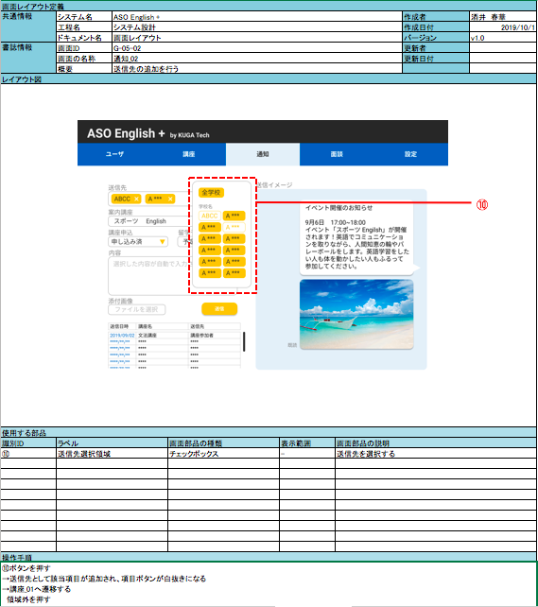
画面レイアウト
画面情報
画面イメージ
構成部品詳細
操作手順
Notes:
画面レイアウトについてはお配りした冊子をご覧ください。
上から、画面情報、画面イメージ、構成部品の詳細、操作手順を記載しております。

Slide 7
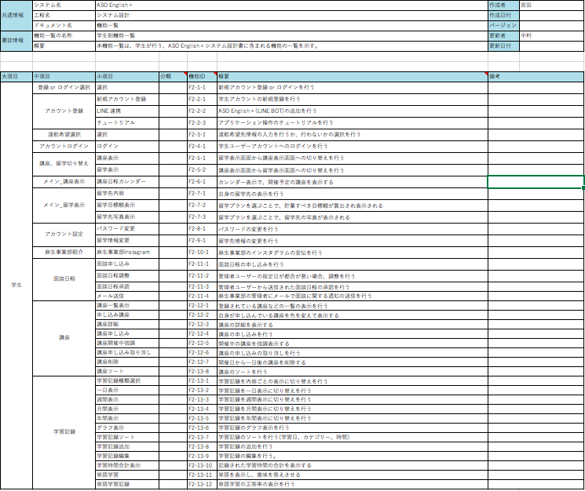
機能一覧
システム情報
項目
機能ID
概要
Notes:
機能一覧についても配布しております冊子を参照ください。
上部にシステムの情報、表は左から、項目、機能ID、概要を記しております。分類、概要については後ほど必要な際に追加いたします。

Slide 8
モバイル側アプリケーション
Phpstormで開発
JQuary(3.3.1)を使用
Service Workerを使用
Notes:
モバイル側アプリケーションの説明に移ります
PhpStormで開発を行なっております
開発言語は、Php,Javascript,html,cssを用いて作成しています。
また、JavascriptにはJquaryのライブラリをインポートしております。
今回、Webアプリケーションをネイティブ化させるために、Service Workerを使用しております。
ServiceWorkerを使用するためには、HTTPS通信でWebサイトにアクセスさせる必要があるため、本番環境のWEBサーバーでは証明書を発行し、 HTTPS通信を行えるようにしております。
実際に現在開発している画面を披露いたします。

Slide 9
Web側アプリケーション
PhpStormで開発
Ajaxの使用
JQuary(3.4.1)を使用
Notes:
続いてWeb側アプリケーションの説明に移ります。
モバイル側と同じく、PHPstormで開発を行なっており、
使用言語もモバイル側と同じで、PHP,JAVASCRIPT,HTML,CSSを使っております
また、こちらもJQuaryを使用しています。
ページ読み込みの最適化を図るためにAjaxを用いいて開発を行なっております。
実際に現在開発している画面を披露いたします。

Slide 10
今後の予定
11月 開発の完了
12月前半 運用テスト.保守
１月 残件・納品物
12月中旬 最終レビュー
Notes:
提示されている情報では11/15までに製造を終わらせる予定になっている(最終レビューまでには確実に終わる予定です)12/9以降

Slide 11
渡航留学生支援サービス
KUGA TECH
中村・徳重・宮田・酒井・松尾

Slide 12
質疑応答

